Slide 1
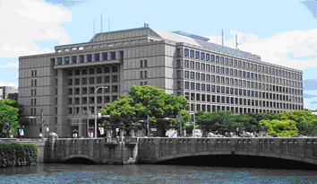


大阪市法務職員の業務について
大阪市総務局
左下に があるスライドについては、
をクリックいただくと、音声による
説明が流れます。

Slide 2
この資料でわかること
○大阪市・市役所業務のご紹介
○法務職員の業務等のご紹介

Slide 3
○大阪市・市役所業務等のご紹介

Slide 4
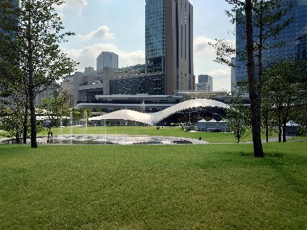
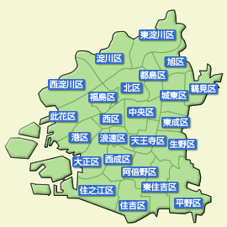
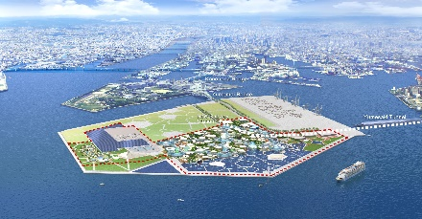
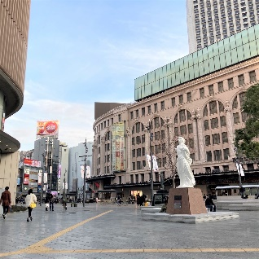


大阪市のすがた
うめきた2期区域のまちづくり
2025年日本国際博覧会開催
区の数 24区
人口 2,825,072人
世帯数 1,610,102世帯
（令和８年５月１日現在）
面積 225.34平方km
（令和７年１月１日現在）
資料提供：経済産業省
なんば駅周辺における空間再編推進事業
市の花 桜・パンジー

Slide 5
大阪市役所の概要
職員数 | 35,848人（令和7年4月1日現在）
予 算 (R8当初) | 総 額：３兆7,991億円 一般会計：２兆1,882億円 主な歳出： 福祉費34.9％、こども青少年費14.6% 教育費11.5％、土木費8.1％ など
庁舎 | 区役所（24区） 大阪市役所（淀屋橋）★主たる勤務場所 ＡＴＣ（住之江区）など

Slide 6
大阪市職員の業務（目的別）
～行政が担う大部分の事業を所管～
保健衛生 | 健康局
福祉 | 福祉局 こども青少年局
教育 | 教育委員会
環境 | 環境局
経済 | 経済戦略局
まちづくり | 大阪都市計画局 計画調整局 建設局
安全・防災 | 危機管理室 消防局
組織 | 市政改革室 総務局 財政局
区役所（24区）
（令和８年４月１日現在）
など

Slide 7
大阪市職員のキャリア形成
～法務職員の昇任イメージ～
大阪市採用（２級係員）
３級係員 ※３級昇任選考試験合格
４級係長級
５級課長代理級
６級課長級
７級部長級
８級局長級
※通常の行政職と比べ、昇任に必要な期間の基準の特例が講じられています。

Slide 8
法務職員の給与等
給料 | 初任給：293,828円（２級２３号給） （令和８年４月１日時点） ※（地域手当（給料月額の16％）を含む。） ※弁護士事務所等での職歴に応じた前歴加算制度あり
期末勤勉手当 | ６月支給（2.325月） １２月支給（2.325月） （令和８年４月１日時点）
その他手当等 | 通勤手当、超過勤務手当、期末・勤勉手当、住居手当、扶養手当等 ※健康保険、年金は大阪市職員共済組合に加入

Slide 9
法務職員の勤務時間、休日、休暇
勤務時間 | 午前９時から午後５時30分まで※ 休憩時間（午後０時15分から１時まで）（※時差勤務制度・フレックスタイム制あり）
休日 | 土曜日・日曜日・祝日及び 年末年始
休暇 | 年間に20日間の年次有給休暇＋ 夏季休暇（５日）等特別休暇有

Slide 10

職員の働き方
有給休暇
テレワーク
産前産後休暇
16週間（多胎24週）
時差勤務制度
フレックスタイム制
子の看護休暇
育児休業・
育児時間休暇

Slide 11
○法務職員の業務等のご紹介

Slide 12
法務職員のご紹介
〇法務職員とは？
・法曹資格を前提に採用された職員
（平成27年度より採用開始）
〇現況
・募集開始（令和８年６月22日）時点において、
８名の法務職員が総務局などに在籍
（経歴）
過去１～６年程度の弁護士経験
各自が各々の法曹経験・法的知識を生かして本市に生ずる様々な法律問題に取り組んでいます！

Slide 13

法務職員の業務のうち、
ご担当いただく主な業務を紹介します。
審査ラインでは、課長１名、課長代理１名、係長２名、係員４名（このうち、係長1名、係員４名が法務職員）の体制で、
・法的リスク審査制度
・リーガルサポーターズ制度
・研修、情報発信
に係る業務を担当しています。

Slide 14
① 法的リスク審査制度
■ 大阪市において実施している予防法務制度です。
■ 法的な責任や不利益、紛争事案などの発生を予防または抑制（法的リスク管理）するために、大阪市の事務事業に係る一定の契約書等の法的な文書について、法務職員が法的リスク審査をします。
具体的な業務イメージ…
■ 事業担当局から法的リスク審査の依頼を受けます。
■ 事業担当局から事業内容の説明を受けます。
■ 事業内容を踏まえて、法的課題がないかを審査します。
■ 審査結果（①「外部弁護士へ相談されたい」、②「内容等を再検討されたい」、又は③「特段の法的課題なし」等）を記した文書を作成し、事業担当局に提示します。

Slide 15
② リーガルサポーターズ制度
■ リーガルサポーターズ制度とは、本市職員が業務を執行する上でリーガルチェックの必要性が生じたとき、適時に弁護士の法律相談を受けられる制度です。
■ 各所管局からの相談依頼を受け付け、有用な相談ができるよう法的観点から相談内容を整理し、弁護士群（リーガルサポーターズ）の中から事案に最も適した弁護士を選定し、法律相談の実施につなげる役割を担っています。
○ 法務職員は具体的には以下のような事務を行っています。
◆ 各所管局からの相談内容の確認・調整
◆ 相談担当弁護士の選定と弁護士への相談の依頼
〇 効果的な法律相談のためには、法的知識・感覚を生かした事前の相談内容の確認が最も重要となります！

Slide 16
③ 職員向け法務能力向上研修
■ 法務Ｇでは、職員に向けて法務能力の向上を目的とした研修を実施しています。
※ 令和７年度実施例
・ 法的リスク認識力向上研修
法的リスクの認識に必要な知識の説明や、
モデル事例を使用したグループワークを内容とする
実践的な研修
◎ 研修の企画、コンテンツ作成、講師等が法務職員の業務となります。

Slide 17
④ 庁内への法務情報発信
■ 大阪市で実際に紛争化した事案を紹介し、ポイントや注意点を全職員向けに解説しています（「紛争実例」と略称しています。）。
○ 対象事案の選定、コンテンツの作成等が法務職員の業務となります。

Slide 18

法務職員のその他の業務
これら以外も、法務職員はいろいろな
部署・業務で活躍しています！
他部署（他ライン）へ異動して
・条例等や議案の審査、訴訟
・情報公開制度、個人情報制度
・公文書管理制度
・行政不服審査制度、行政手続
・住民監査請求
等の業務に従事した実績があります

Slide 19

法務職員が担当する業務の魅力
ワークライフバランスの取れた充実した生活を手に入れることができる！
法的知識以外の知見を深めることができ、それとともにやりがいを感じることができる！
大阪市で一緒に働きましょう！

Slide 20
（参考）具体的な事例の紹介
参考資料
次に、法務職員の主たる業務であるリスク審査業務について、具体的にイメージしていただけるよう、昨年度に実際に寄せられた法的リスク審査の事例を一つご紹介します。

Slide 21
【事例】万博の展示物を無償で貸与していい？
参考資料
相談：大阪・関西万博をPRするために、大阪府・大阪市が作成したミャクミャクモニュメントを、公益社団法人である万博博覧会協会に無償で貸し付けて万博会場に展示してもらいたいと考えている。（次ページ参照）
このような取扱いについて覚書を締結したいが、条項及び内容に法的な課題はないか。

Slide 22
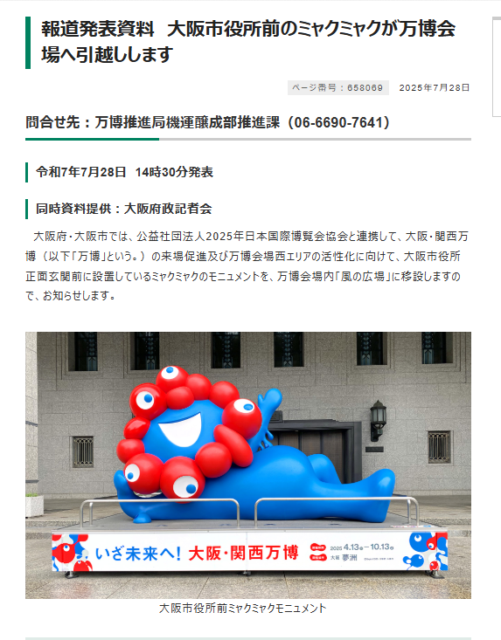
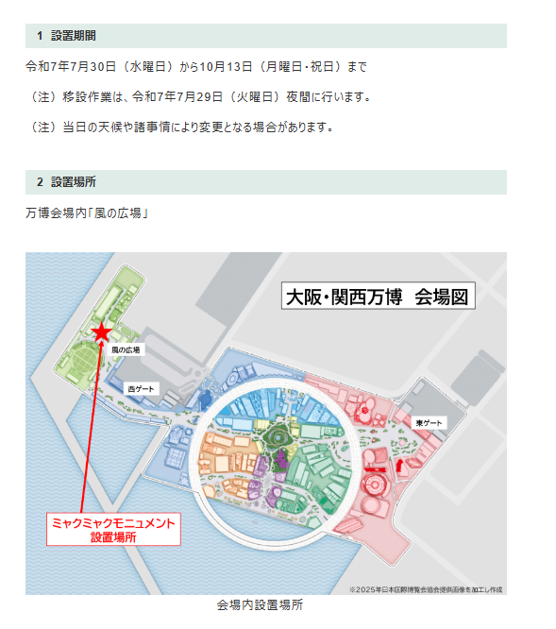
参考資料
大阪市HP R７.７.28付 報道発表資料より

Slide 23
まずは契約類型の検討
参考資料
まず、「無償で貸与する」ことの法的性質を確定します。
覚書の条項から、引き渡したモニュメントは、あらかじめ定めた場所で一定期間展示され、期間経過後には、博覧会協会の費用で原状回復したうえで撤去し、返還する計画であることがわかりました。
これは、「当事者の一方がある物を引き渡すことを約し、相手方がその受け取った物について無償で使用及び収益をして契約を終了したときに返還するものを約する」契約であり、「使用貸借契約」（民法593条）に該当します。

Slide 24
法務職員の視点
参考資料
覚書が使用貸借契約の締結を約する書面であることを確認できたため、続いて、締結にあたっての法的適合性や、紛争防止の観点から覚書の条項に法的な課題がないかを検討しました。
今回は、その中から、①地方自治法上の問題点、②覚書の条項に関する問題点の２点をご紹介します。

Slide 25
地方自治法上の問題点について
参考資料
  地方自治法第96条第１項第６号は、財産を適正な価格なく貸し付けることについて、条例で定める場合を除き、議会の議決がなければ行うことができないと定めています。本件のように「無償で貸し付ける」ことは許されるのかが問題となります。
  本市の条例では、公益上の必要性等の一定の事情がある場合には議会の議決を要しないことが定められているため、本件の使用貸借契約の締結が、当該条例の要件を満たすかどうかの確認を行いました。

Slide 26
民法の使用貸借契約上の問題点について
参考資料
  モニュメントの移設費用および撤去費用について全額本市負担と定められていることについて、本市に不利な規定であるのではないかが懸念されたため、指摘を行いました。
  覚書には「解除」に関する条項が存在しないが、民法に基づく解除に加えて、約定解除権を定めておく必要がないかについても検討すべきであるため、指摘を行いました。

Slide 27
まとめ
参考資料
大阪市のリスク審査業務では、通常の契約書審査と同様の知識・スキルに加え、地方自治法などの行政独自の法分野に係る知識・スキルを身に着けることができます。
また、大都市ならではの大規模イベント・都市開発などの社会的に注目を集める事案から、基礎自治体ならではの子育て、福祉など市民生活に直接関わる事案まで広範な事業に関わることができ、いわば、都道府県と市町村の業務の両方を経験することができます。

